Slide 1
IT-Arkitektur og datamodel
22/9-2016

Slide 2
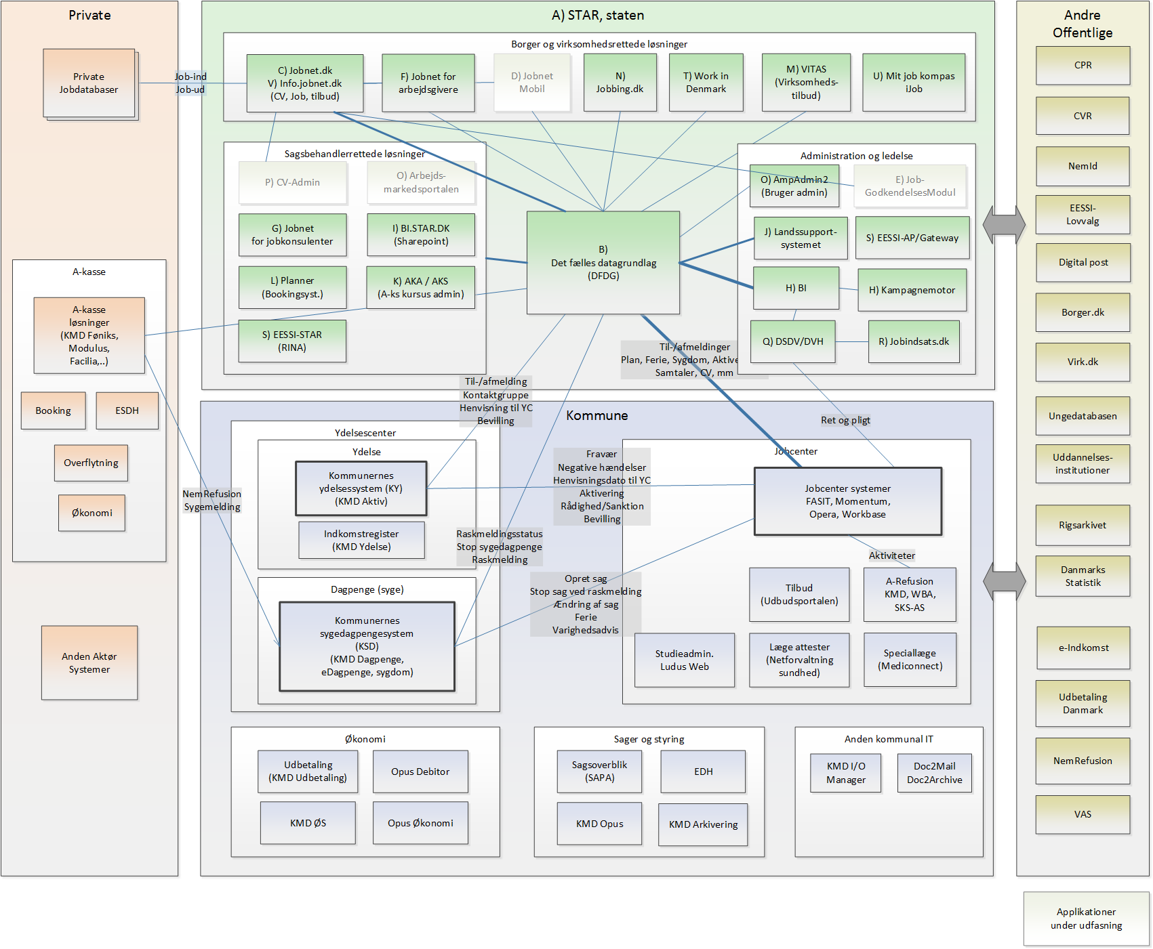
Situationen i dag

Slide 3
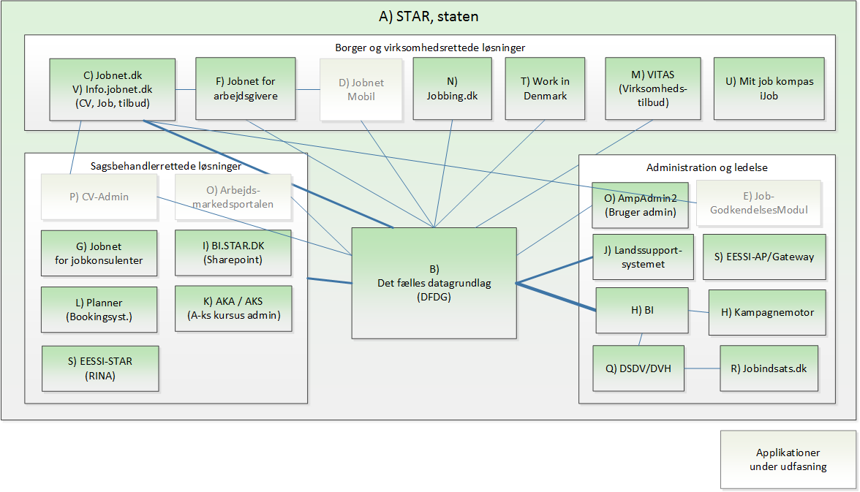
STAR’s applikationer

Slide 4
Konceptuelt applikationslandskab

Slide 5
Mål-arkitektur
Rammer
Digitaliseringsstrategi, Det virtuelle jobcenter
Åbning af Jobnet, nye applikationer, sociale medier
Evidens ud fra data
Organisering og lovgivning
Kommuner, A-kasser og stat
LAB, Integrationsloven, o.a.
Arkitekturen skal understøtte:
Ændringsparate applikationer
Brugervenlige / intuitive applikationer
Sikkerhed (og sporbarhed) i alle lag
Testbarhed af applikationerne
Dokumenterbarhed

Slide 6
Metoder til at imødekomme arkitekturmål
Ændringsparate applikationer
Lagdeling
Opdeling i moduler
Genbrug af fælles byggeklodser
Brugervenlige / intuitive applikationer
Prototype udvikling / brugertest
Kontekstafhængig hjælp
Interaktive (ikke passive) applikationer
Sikkerhed (og sporbarhed) i alle lag
Sikkert standardiseret login
Fysisk adskillelse af miljøer
Sikkerhedsreview
NemID og SSO – single sign-on
Testbarhed af applikationerne
Automatisk test
End to end test
Dokumenterbarhed
Autogenereret dokumentation ud fra kode
Dokumentation opdelt i logiske domæner som kan relateres til det udvikler
Det udviklede bør afspejle forretningen

Slide 7
Mål-arkitektur applikationsansvar og områder

Slide 8
Mål for DFDG?
Indeholde den samlede beskæftigelsestilstand for alle borgere der har været i berøring med beskæftigelsessystemet
Understøtte at borgeren har adgang til egen sag/data
Understøtte deling af data mellem a-kasse, jobcenter og kommune
Derudover, understøtte landsdækkende
Virksomhedsindsats

Slide 9
Hvilke data?
DFDG skal indeholde alle data omkring en borgers beskæftigelsestilstand, som skabes i beskæftigelsesindsatsen i kommuner, a-kasser, regioner og stat og af borger selv.
Også CV og Jobs som i dag fysisk ligger i Jobnets database.
Derudover skal DFDG indeholde nødvendige data for at kunne styre og administrere disse data.
Dette inkluderer også det fulde revisionsspor, med identifikation af hvilke data der er registreret/slettet, af hvem og hvornår.
DFDG skal kunne fungere som journal for kommuner og a-kasser, for de data der registreres i DFDG.

Slide 10
Nøgledata
Tid
Dagpengemodtager
Kontaktgruppe
Dagpengemodtager
Tilmelding
Ferie
Sygdom
Fravær og fritagelse
Plan
CV

Slide 11
Hvilke data er ikke med i DFDG?
Kommunerne har ansvar for beskæftigelsesindsatsen, herunder:
Kommunal organisering, teams, medarbejdere
Opgavestyring
Generel journal og notater
Borgerens sag, men målgrupper (kontaktgrupper) ligger i DFDG
Resultat af visse samtaler/møder
Visse plantyper, der endnu ikke er understøttet
Ydelse
Håndtering af ydelsessager og udbetaling
Tilbud
På nær: en del virksomhedstilbud kommer ind via VITAS
På nær: 6 ugers selvvalgt uddannelse kan borger selv vælge via D6UJU

Slide 12
Hvor mange data?
 | Antal forløb | Antal personer | Gnsn. antal forløb pr. person
A-dagpenge | 530.511 | 284.933 | 1,9
Arbejdsmarkedsydelse | 33.054 | 32.273 | 1,0
Kontanthjælp | 182.688 | 145.176 | 1,3
Uddannelseshjælp | 94.729 | 73.832 | 1,3
Revalidering | 10.102 | 9.851 | 1,0
Forrevalidering | 1.924 | 1.918 | 1,0
Integrationsydelse | 3.751 | 3.745 | 1,0
Sygedagpenge | 692.989 | 369.800 | 1,9
Jobafklaringsforløb | 20.464 | 20.149 | 1,0
Ressourceforløb | 17.081 | 16.711 | 1,0
Ledighedsydelse (inden fleksjob) | 31.660 | 31.091 | 1,0
Fleksjob | 73.621 | 68.840 | 1,1
Førtidspension | 244.105 | 232.474 | 1,1
Efterløn | 146.019 | 113.420 | 1,3

Slide 13
Ejerskab til data
DFDG er som udgangspunkt dataejer
Kommuner, A-kasser og borgere vedligeholder data
DFDG kan ændre i data, i borgers tilstand
Kommuner, A-kasser og borgere har ansvar for at holde sig opdaterede

Slide 14
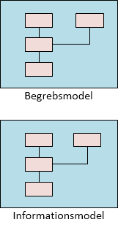
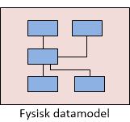
Datamodellering
Modeller på 4 niveauer
STAR og KL arbejder med:
Begrebsmodel
Informationsmodel
Leverandørerne arbejder med
Fysisk datamodel
Vi modellerer med udgangspunkt i OIO strukturer og egne strukturer.
Sigende navngivning (pt. på engelsk)

Slide 15
Eksempel på begrebsmodel

Slide 16
Arkitekturprincipper
Principper samlet på:
https://starwiki.atlassian.net/wiki
Principper bliver løbende udvidet og justeret
”Best practice” retningslinjer
F.eks. Den gode webservice
Mulighed for at komme med forslag til nye retningslinjer og ændringer

Slide 17
Strategi for applikationsstruktur
Hub and spoke, DFDG i midten
Borgers tilstand findes i DFDG
Forretningsområdeopdelte moduler
Serviceorientering
Adgang til masterdata via ETL, datavarehus

Slide 18
Snitflader
Vi tilbyder følgende snitflader
Webservicesnitflade
HTTPS, OCSE funktionscertifikater
Kø-mekanisme, via webservices
Pt. WSRM lignende kø
Datavarehus, ETL
dataload via CSV filer

Slide 19
Hvor mange snitflader har vi?
Ca. 200 webservices
Dog den samme service i flere versioner
Dataload ind/ud
CPR, CVR
Data til DSDV (VOA)
Data til kommuner og a-kasser
Flere millioner webservice kald om måneden

Slide 20
Strategi for snitflader
Løs kobling, strategi
Forretningsændringer kan foretages i DFDG uden at snitfladerne samtidig skal ændres
Ændringer til snitfladerne foretages sådan at aftagernes applikationer i en periode kan fungere uændret, altså uden at skulle opdateres samtidig
Ændringer der kræver samtidig opdatering af aftager-applikationerne, afgrænses så de rammer så få applikationer som muligt
Ændringer der kræver samtidig ændring af alle aftagerapplikationer skal så vidt muligt undgås.

Slide 21
Løs kobling, hvordan?
Opdel webservicesniflader så de er mere målrettet forretningsområder og applikationer
Målret services mod aftagernes forretningsbehov
Undlad at udstille domæneobjekter direkte i snitfladen
Tilbyd hellere dedikerede services end services der kan tilfredsstille flere forretningsbehov
Udstil ny og gammel webserviceversion parallelt

Slide 22
Versionsstyring af ws snitflader
Namespace
Hver ny version af en entitet der anvendes af en webservice markeres med et entydigt ”namespace”.
URL
Hver ny version af en webservices, placeres på en entydig URL, hvori der indgår et versionsnummer, versionsnummer tælles fortløbende.

Slide 23
Dokumentation af snitflader
Servicebibliotek, dokumentation af:
Webservicesnitflade
Kø-mekanisme
Dataload, datavarehus
WIKI, vedligeholdes af udviklingsprojekter og af STAR
https://starwiki.atlassian.net/wiki/
Arkitekturdokumentation

Slide 24
Initiativer på arkitekturområdet
Forretningsarkitektur med KL og A-kasser
Fælles forretningssprog og domænemodel
Principper og mål
Applikationsarkitektur for STAR
Mål for arkitekturen
Overordnet arkitektur
Tekniske krav (sikkerhed, svartider, standarder,...)
Publiceres på WIKI

